Slide 1


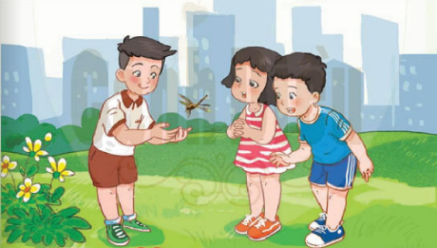
BÀI GIẢNG ĐIỆN TỬ CHƯƠNG TRÌNH MỚI 2020
TỰ NHIÊN XÃ HỘI 1
(Cánh diều)

Slide 2



Slide 3


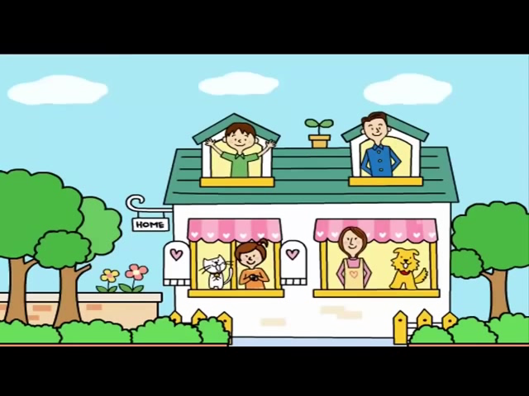
Cùng hát bài “Nhà của tôi"

Slide 4


1. Nhà ở và đồ dùng trong nhà
2. Giữ nhà ở gọn gàng, ngăn nắp

Slide 5
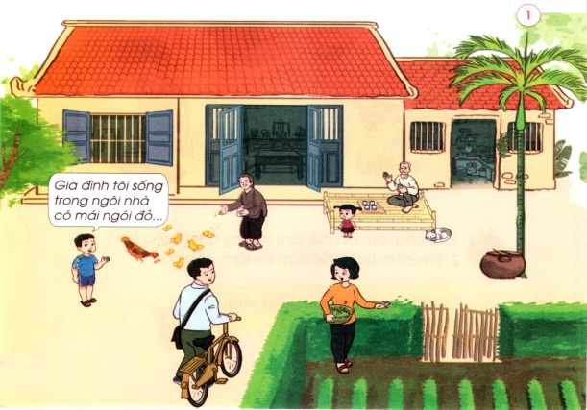
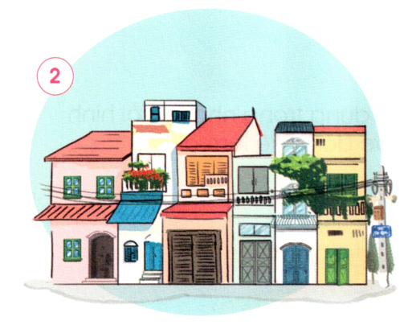
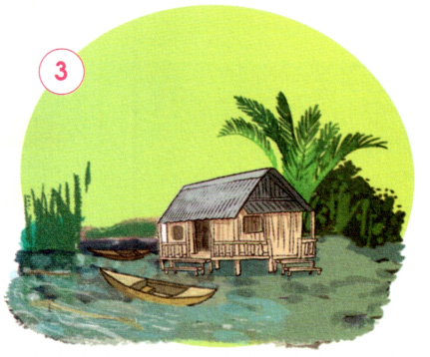
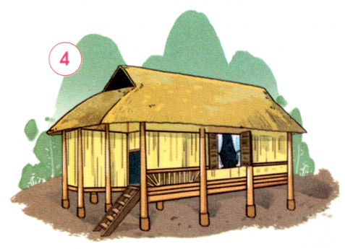
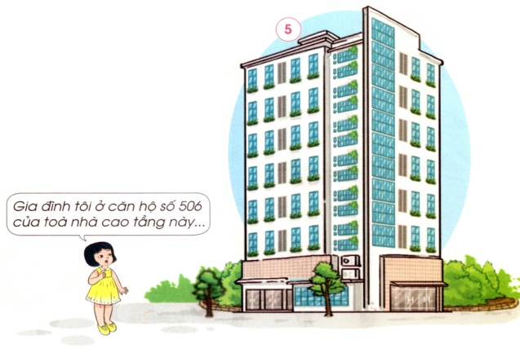
Hoạt động 1
Quan sát tranh và nhận xét:
Lần lượt các hình là nhà một tầng; nhà hai, ba tầng liền kề; nhà nổi; nhà sàn; nhà chung cư.

Slide 6

140
160
30
0
130
20
50
60
40
80
170
150
10
70
90
180
100
110
120
9
1
2
3
4
5
6
7
8
THẢO LUẬN NHÓM
- Nêu một số đặc điểm về nhà ở và quang cảnh xung quanh nhà ở trong từng hình.
- Nhà bạn ở gần giống với ngôi nhà nào trong các hình?

Slide 7


Hoạt động 2
Giới thiệu về nhà ở và quang cảnh xung quanh ngôi nhà của em
- Nhà bạn là nhà một tầng hay nhiều tầng hay căn hộ trong khu tập thể, chung cư...?
- Xung quanh nhà bạn có những gì?
...

Slide 8
Hoạt động 3
Quan sát từng hình và trả lời câu hỏi
- Các hình thể hiện những phòng nào trong nhà ở?
- Kể tên một số đồ dùng có trong mỗi hình. Chúng được dùng để làm gì?

Slide 9
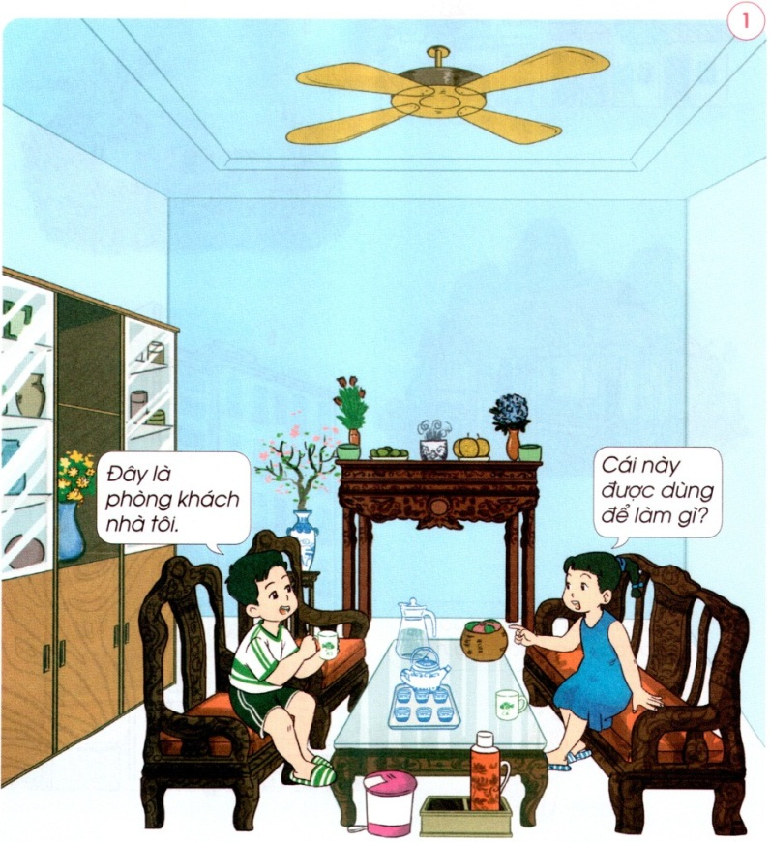
Hình 1:
- Phòng khách
- Phòng khách có: bộ bàn ghế gỗ, tủ, bàn thờ. Trên bàn có bộ ấm chén, bình nước. Trong tủ để rất nhiều lọ hoa

Slide 10
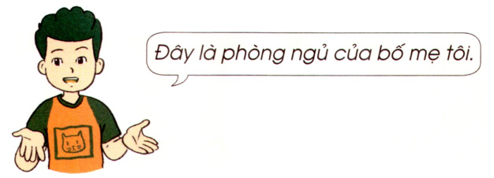
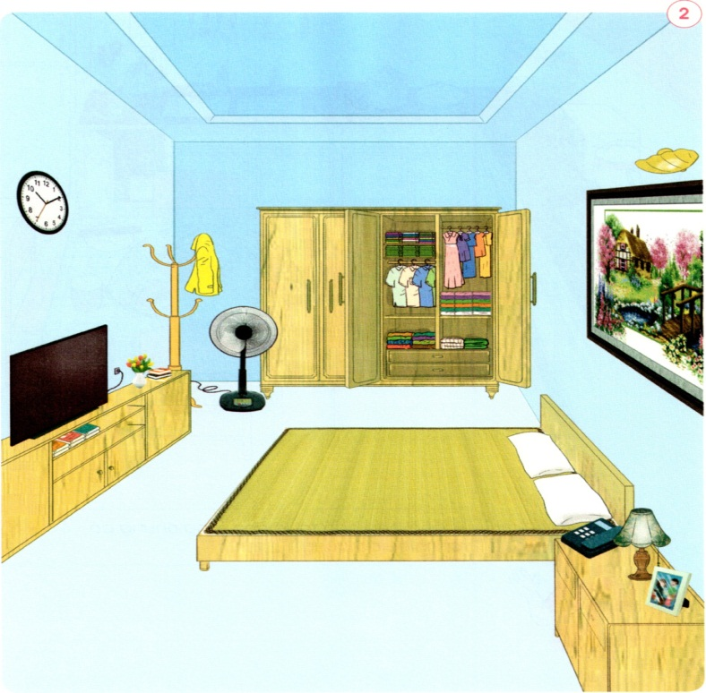
Hình 2:
Phòng ngủ
- Phòng ngủ có: kệ tủ, tivi, đồng hồ treo tường, mắc treo quần áo, quạt cây, tủ quần áo, tranh treo tường, giường ngủ, gối, tủ đầu giường...

Slide 11
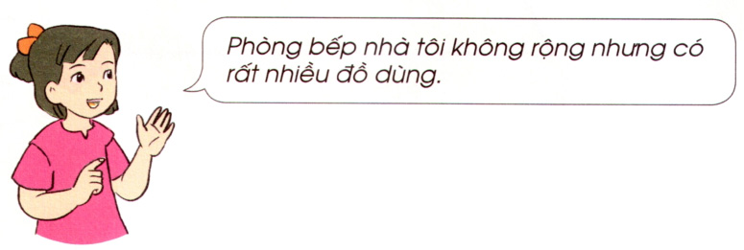
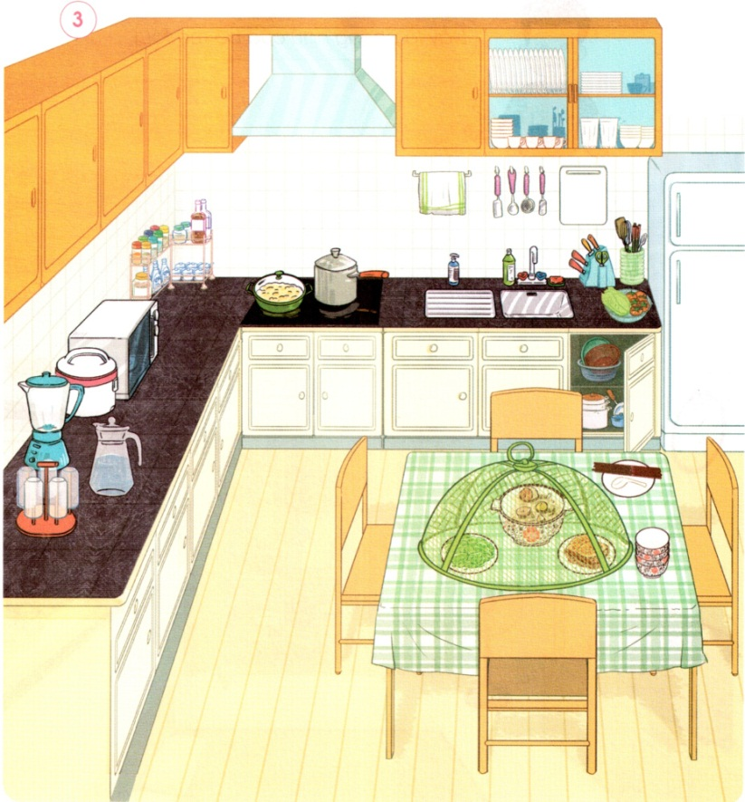
Hình 3:
- Phòng bếp
- Phòng bếp có: dãy tủ bếp; bàn bếp; bàn ăn, ghế ngồi; các dụng cụ làm bếp, nấu ăn; cái lồng bàn...

Slide 12
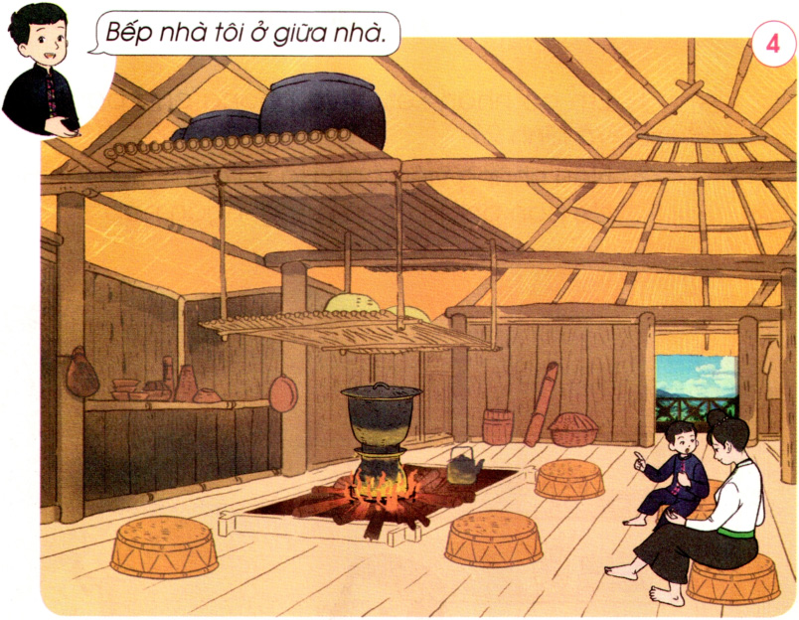
Hình 4:
Không gian sinh hoạt chung và bếp của người dân tộc Thái

Slide 13

Hoạt động 4
Giới thiệu về các phòng và đồ dùng trong gia đình em
- Theo em, các thành viên trong gia đình bạn Hà, gia đình bạn An có vui vẻ, yêu thương nhau không?
- Hành động nào thể hiện các thành viên yêu thương và quan tâm nhau?
- Nhà em có mấy phòng?
- Kể tên một số đồ dùng trong từng phòng

Slide 14

Hoạt động 5
Trò chơi: Đó là đồ dùng gì?
Cách chơi:
- GV dán 1 tranh vẽ đồ dùng gia đình sau lưng HS và bạn đó đứng quay lưng xuống lớp để các bạn quan sát tranh
- HS được đặt tối đa 3 câu hỏi về đồ dùng trong tranh cho các bạn ở dưới lớp để đoán được đồ dùng đó
- HS dựa vào câu trả lời của các bạn để đoán đồ dùng trong tranh là đồ dùng gì.
Luật chơi: Các bạn ở dưới lớp chỉ được đưa ra gợi ý, không được nói tên đồ vật

Slide 15



Xin Chaân Thaønh Caùm Ôn

